Slide 1


UBND HUYỆN GIA LÂM
TRƯỜNG MẦM NON QUANG TRUNG
LĨNH VỰC PT TÌNH CẢM-KỸ NĂNG XÃ HỘI
ĐỀ TÀI : PHÂN BIỆT HÀNH VI ĐÚNG – SAI KHI THAM GIA GIAO
THÔNG
Lứa tuổi: Mẫu giáo bé 3 - 4 tuổi
Số lượng : 20 - 25 trẻ
Thời gian : 20 - 25 phút
Giáo viên : Dương Thị Lan
Năm học: 2025 - 2026

Slide 2


Ráp đọc vè giao thông

Slide 3

Phân biệt hành vi đúng- sai khi tham gia giao thông

Slide 4
Phần 1: Bé cùng toả sáng

Slide 5
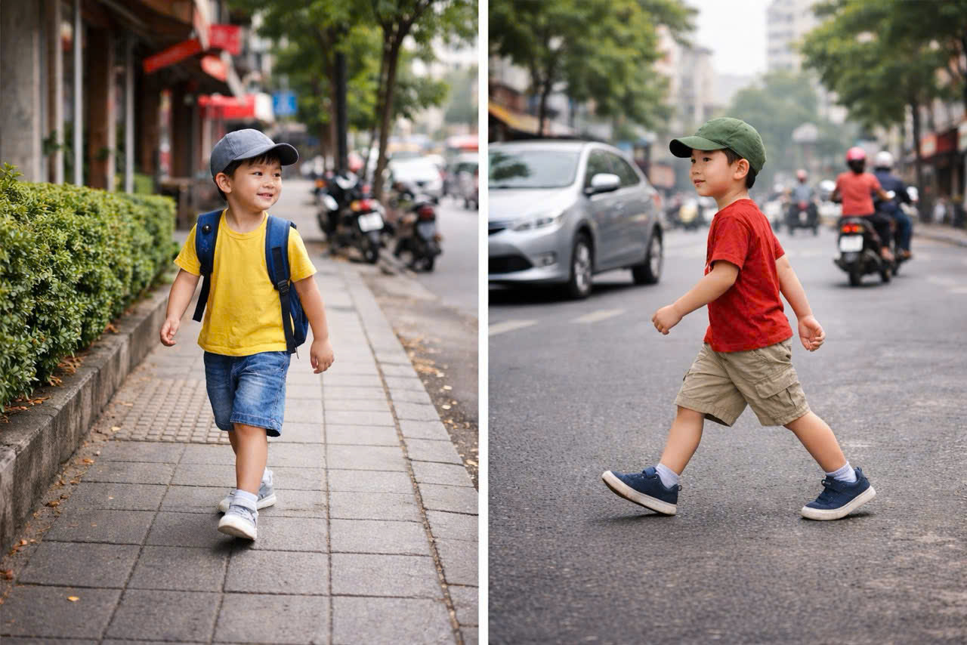

Slide 6
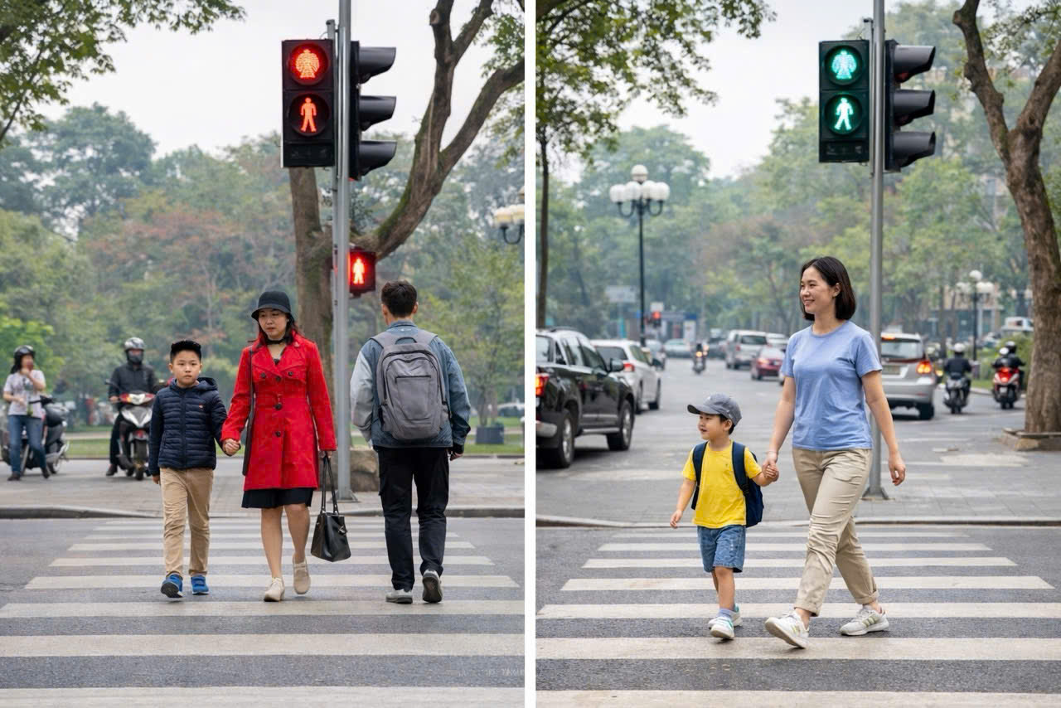

Slide 7
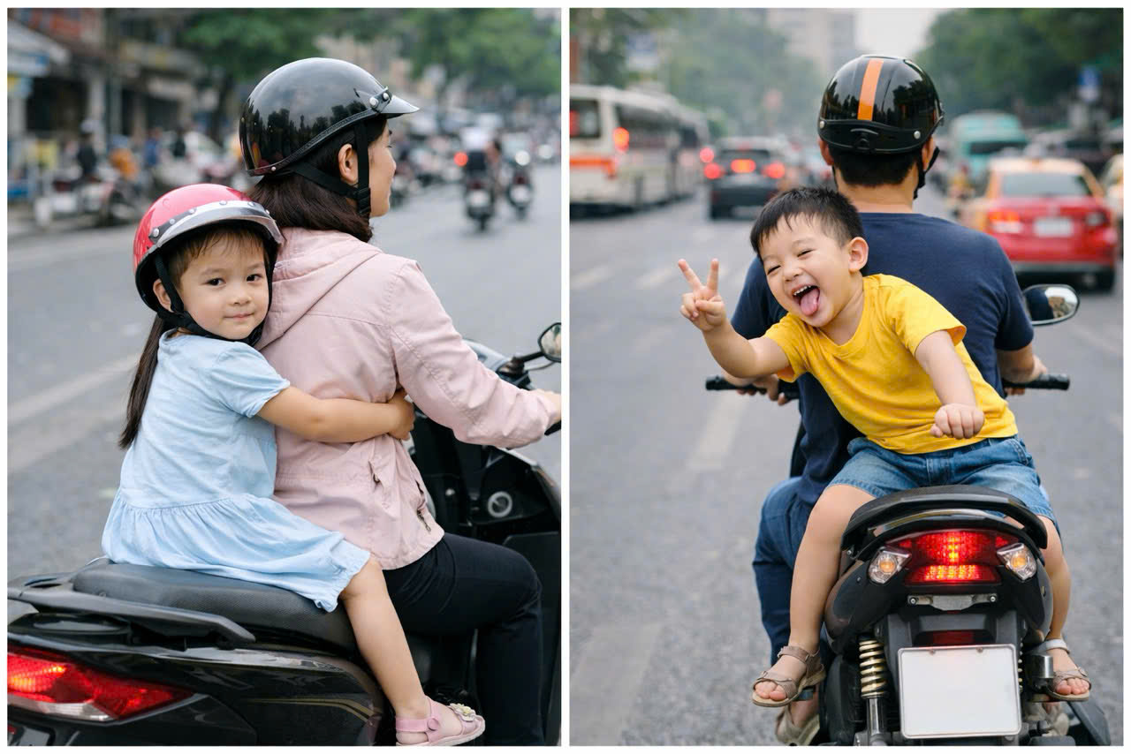

Slide 8

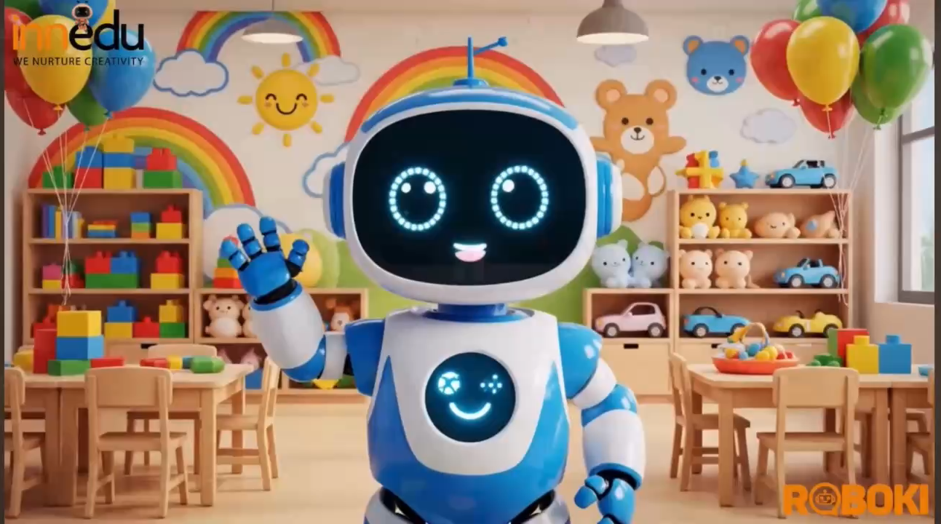
Video kỹ năng an toàn khi tham gia giao thông

Slide 9
Phần 2: Tài năng của bé

Slide 10

Bài hát: Đường em đi

Slide 11
Trò chơi: Hãy chọn đáp án đúng

Slide 12

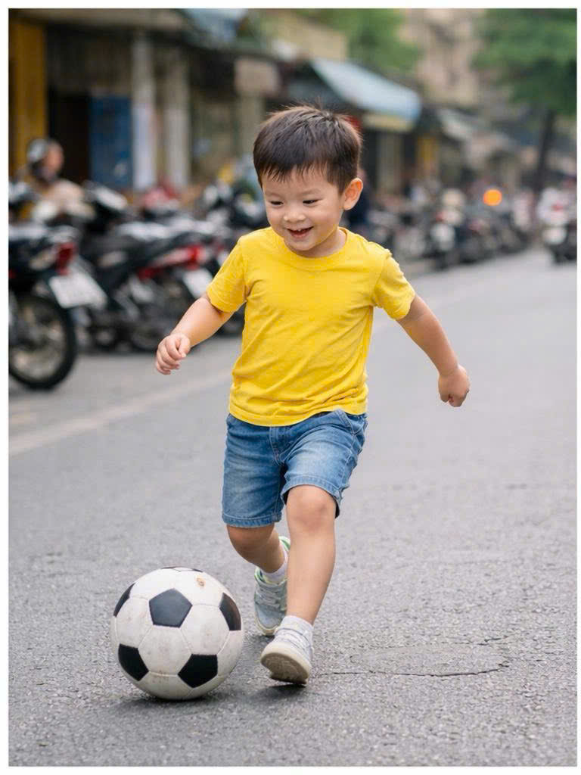
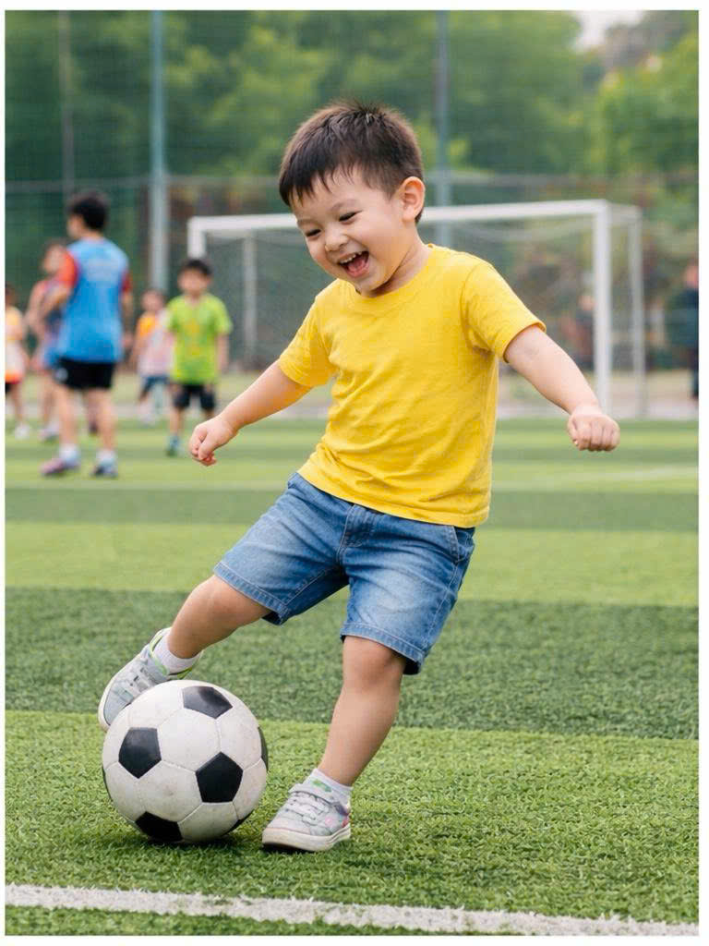
Hành động nào sau đây thể hiện bé không chấp hành luật an toàn giao thông?
1
2

Slide 13
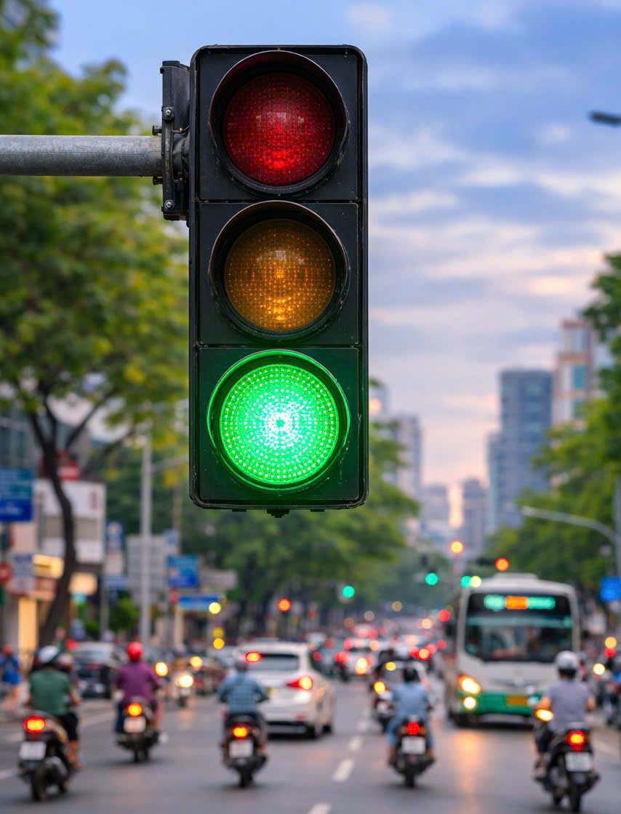
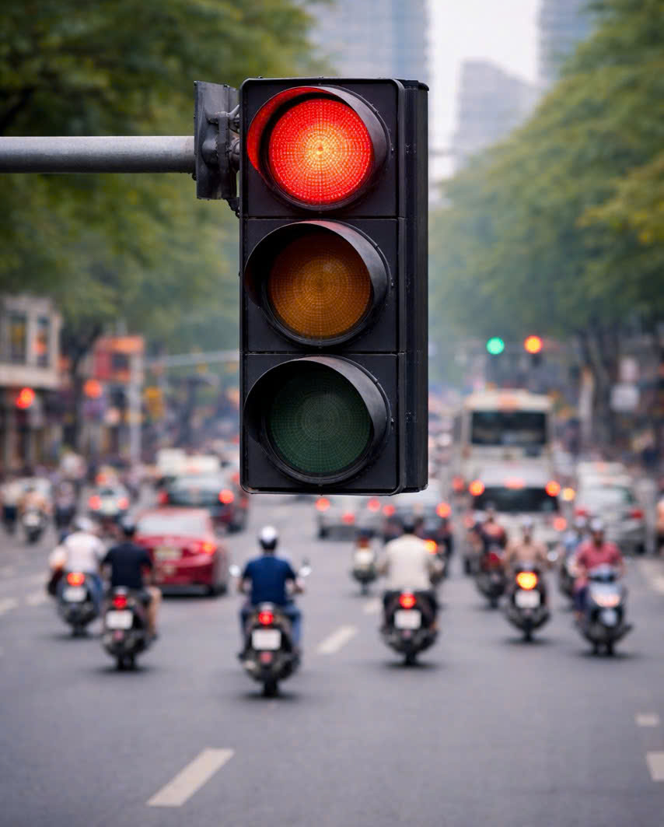
Đèn tín hiệu nào bật lên thì các phương tiện giao thông được đi?
1
2

Slide 14
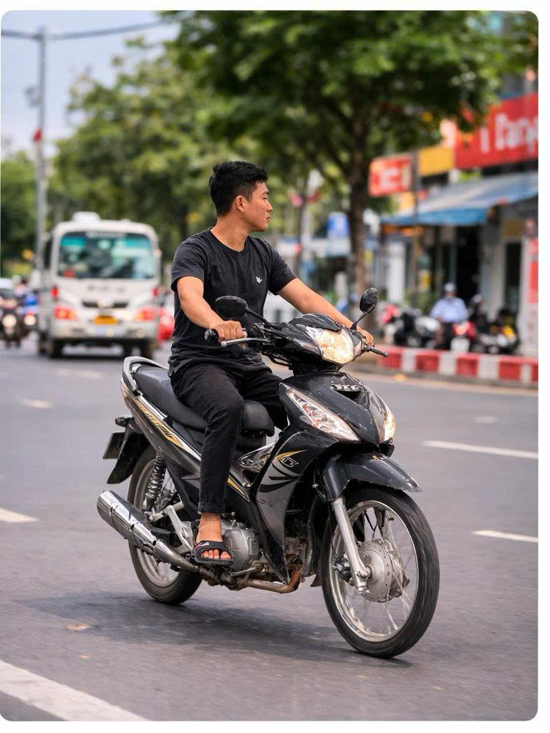
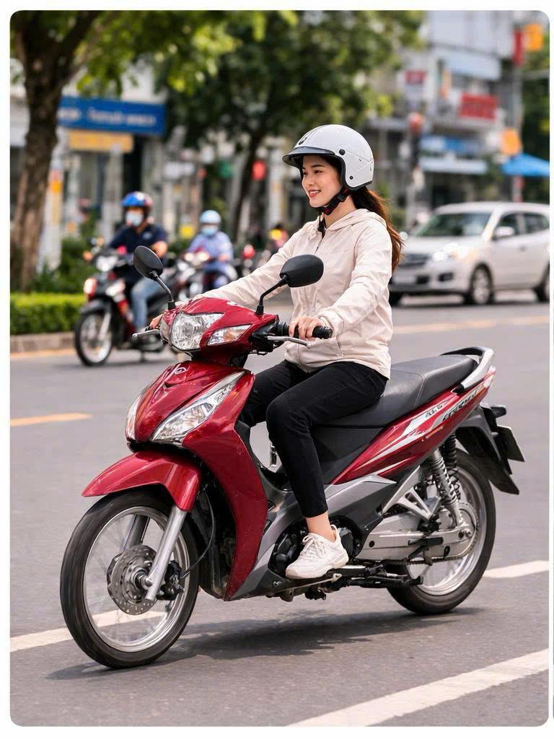
Khi đi xe máy người ngồi trên xe phải làm gì?
1
2

Slide 15
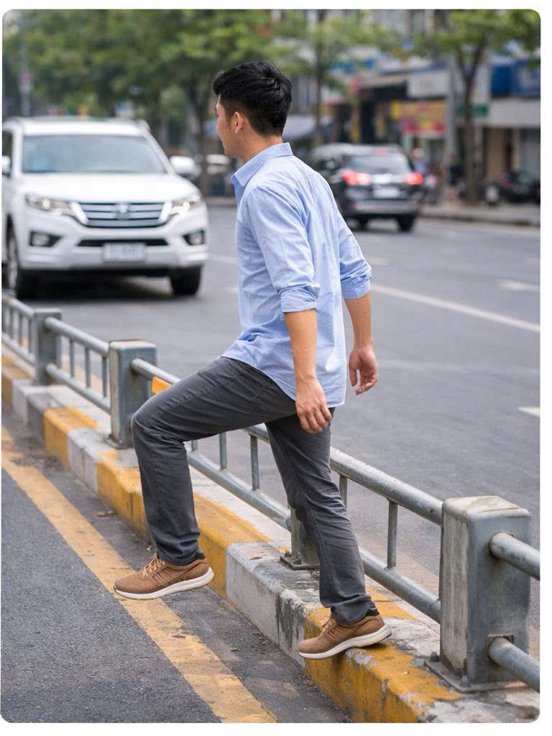
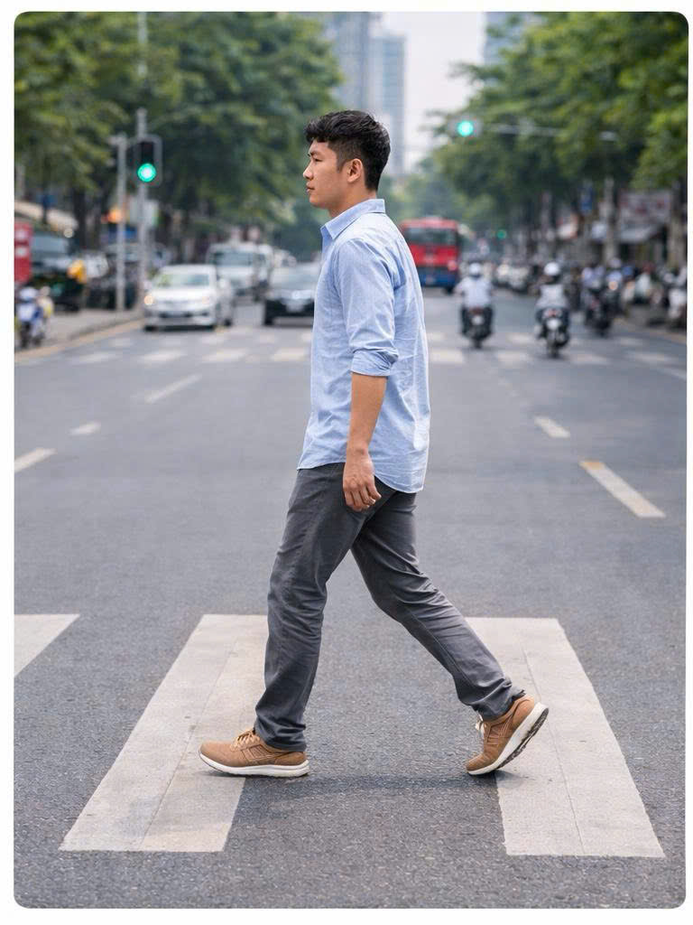
Hình ảnh nào thể hiện hành động đúng khi người đi bộ qua đường?
1
2

Slide 16
Phần 3: Chung sức

Slide 17
Trò chơi: Nhanh tay, nhanh mắt

Slide 18


